Slide 2
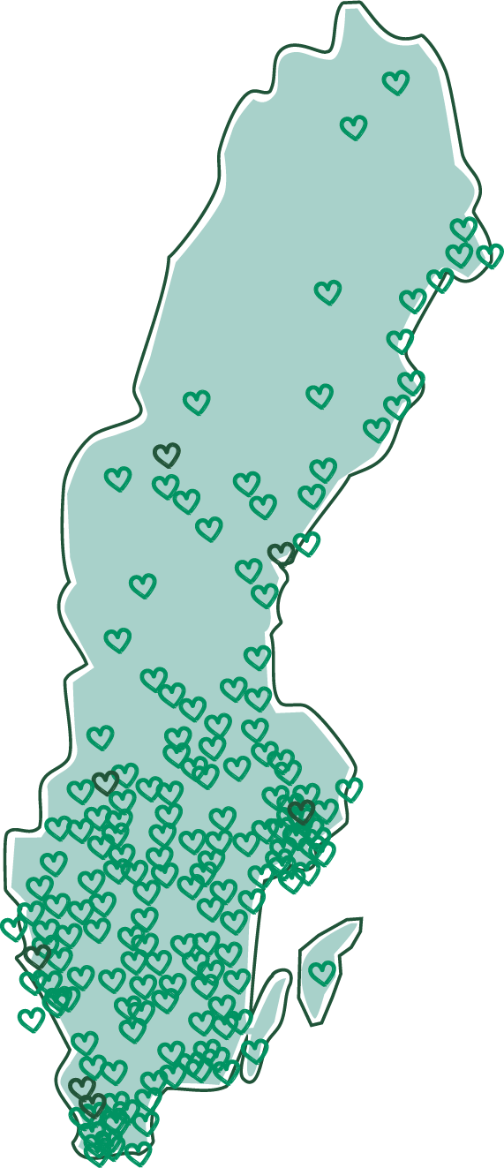
Suicide zero
Ideell organisation sedan 2013
Vi arbetar unikt med frågan suicidprevention
Skapar och sprider utbildningar och andra kunskapsmaterial
Påverkar beslutsfattare och skapar opinion
Stödjer forskning och ser till att kunskapen används
Expertråd
25 anställda, 7 ambassadörer, ca 400 volontärer
Finansiering
Notes:
Rickard
Vi är en ideell organisation som sen 2013 arbetat för att minska självmorden i Sverige. Vi har en vision om ett samhälle utan självmord och för att nå dit arbetar vi på nationell, regional och lokal nivå, och förutom att träffa er politiker arbetar vi med att:
Skapa och sprida kunskap - Tillsammans med de främsta forskarna och experter i landet tar vi fram olika kunskapsmaterial och skapar egna utbildningar om suicidprevention
En viktig grundbult i vår organisation är att vi stödjer suicidpreventiv forskning - Det är av största vikt att området suicid blir mer beforskat och vi har via vårt expertråd (med landets främsta experter) alltid stöd i forskningen när vi skapar våra kunskapsunderlag. Ett exempel är när vi tagit fram underlaget till kommunernas egna handlingsplaner för suicid samt vår kommunundersökning ”Kommunbarometern”, material som används och uppskattas av tjänstemän och beslutsfattare i landets kommuner.
Vi är idag ca 25 anställda som finns vid vårt huvudkontor i Stockholm men även på andra platser i landet. Vi har även 7 ambassadörer och ca 400 fantastiska volontärer som hjälper oss att vara högtalare utåt med hjälp av sina nätverk.
Vi finansieras av statliga, regionala och kommunala bidrag men även av samarbeten, stiftelser samt företags- och privatgåvor.
Expertråd (om någon frågar):
Ullakarin Nyberg – Överläkare
Johan Andreen - Pensionerad överläkare i psykiatri och barn- och ungdomspsykiatri
Elin Fröding - Chefläkare, överläkare i psykiatri region jönköping
Bo Runesson – Professor
Ulla karin schön – professor
Martin Schalling - Ordförande och professor
Liria Ortiz – Psykolog
Susanne Rolfner Suvanto – sjuksköterska och verksamhetsansvarig
Sven Bremberg – docent
Britta Alin åkerman - professor

Slide 3
Kommunerna har en nyckelroll
Ni finns nära människor - från förskolan till äldreboendet
Central aktör i det preventiva arbetet vid sidan av vården
Möter riskgrupper för suicid - över fyra av tio kvinnor som dör har haft insatser från socialtjänsten
Vetenskapligt stöd för insatser i kommuner
Nära 900 000 är anställda i kommunerna
.
Den preventiva paradoxen = att en intervention på en befolkningsnivå får en större effekt än på en riskgruppsnivå
Exempel: En kommun väljer att rikta insatser till alla barn i skolorna istället för att rikta insatser till det fåtal elever man uppfattar har förhöjd risk för suicid

Slide 4
Forskning om suicidprevention
Hjälp och stödinsatser. Evidens svag
Informationskampanjer Evidens måttlig
Insatser i Skolan. Evidens måttlig
Medierapportering. Evidens Måttlig
Minskad Alkoholkonsumtion. Evidens Måttlig
Restriktion av medel som används i suicidsyfte. Evidens stark
Stärkt vårdkedja. Evidens Måttlig
Utbildning av andra yrkesgrupper och gatekeepers. Evidens måttlig
Utbiildning av hälso- och sjukvårdspersonal. Evidens måtlig
RESPI.se
Det vetenskapliga underlaget baseras på en systematisk litteratursökning och sammanställning av suicidpreventiv forskning publicerad från januari 2015 till mars 2018. Tidigare sammanställningar av evidensläget kring suicidprevention finns dokumenterade i bland annat Mann m.fl. (2005), WHO (2014), och Zalsman m.fl. (2016).

Slide 5
Multikomponentinsatser
NASP rekommenderar att implementera insatser med flera olika komponenter för att öka chansen för positiva utfall
Komponenterna bör väljas ut utifrån deras dokumenterade evidens, men också deras genomförbarhet i den aktuella kontexten.
Insatser med relativt små effekter kan göra relativt stor samhällsnytta om de kan i genomföras brett till en låg kostnad.
Flera av studierna som beskrivits i RESPI är multi-komponentinsatser. Det innebär att man i en och samma utvärderingsstudie har implementerat mer än en suicidpreventiv aktivitet på samma gång, och mätt den sammantagna effekten.

Slide 6
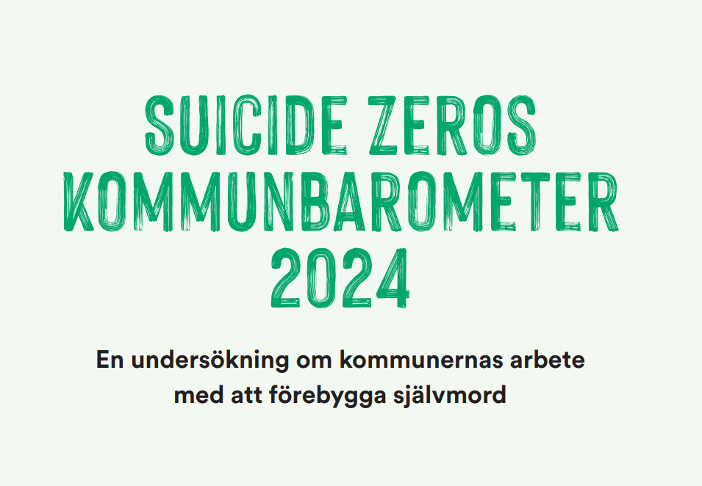
Fler kommuner gör mer
231 av 290 kommuner deltar
Tydlig positiv förlyttning sedan förra året.
Antalet kommuner som gör ett bra suicidpreventivt arbete ar ökat från 6 procent till 30 procent
Endast ett mindre antal kommuner som svarat på undersökningen genomför analyser av risker för suicid vid platser, anläggningar eller byggnader i kommunen.

Slide 7

kOMMUNBAROMETER – fler kommuner gör mer

Slide 8
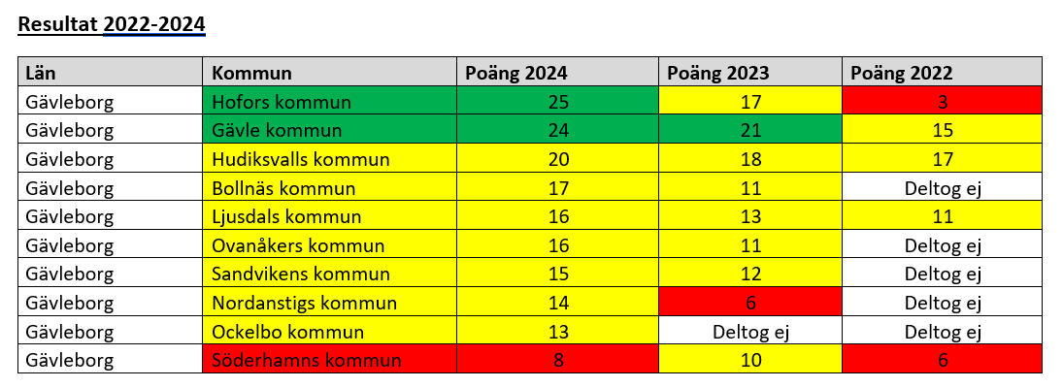
Fler kommuner gör mer

Slide 9
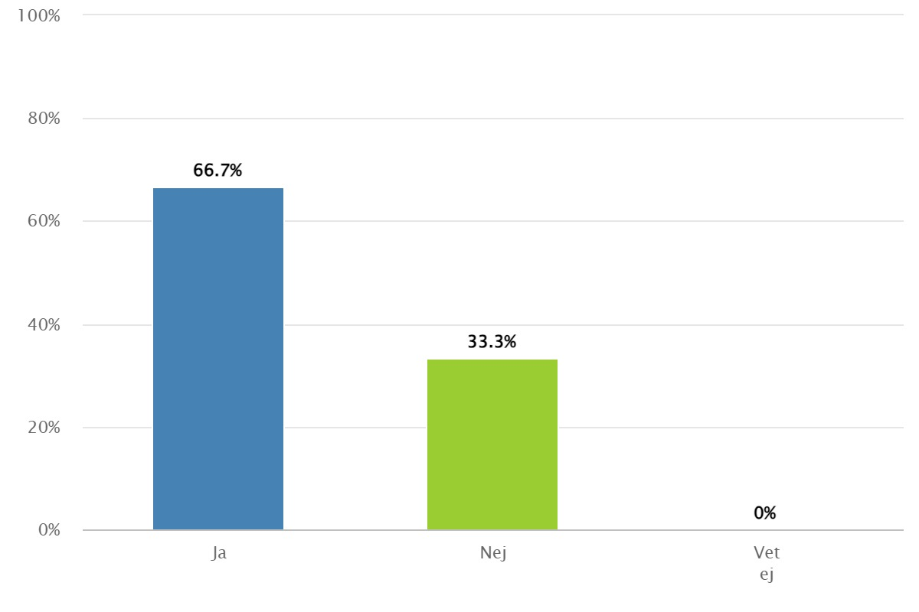
Andel kommuner med handlingsplan

Slide 10
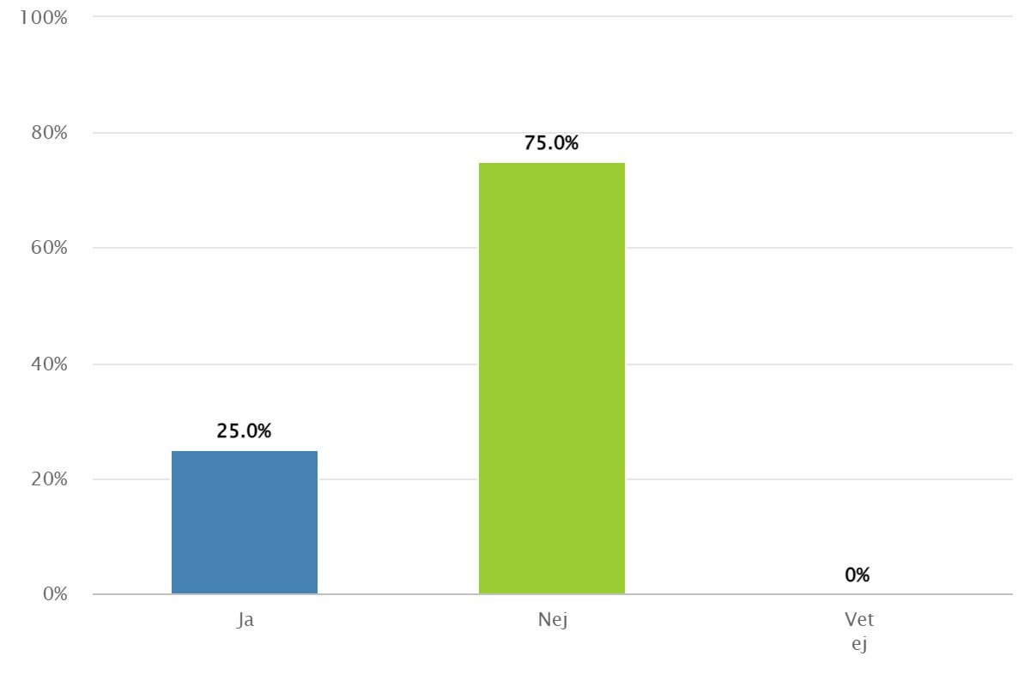
Finns med i budget?

Slide 11
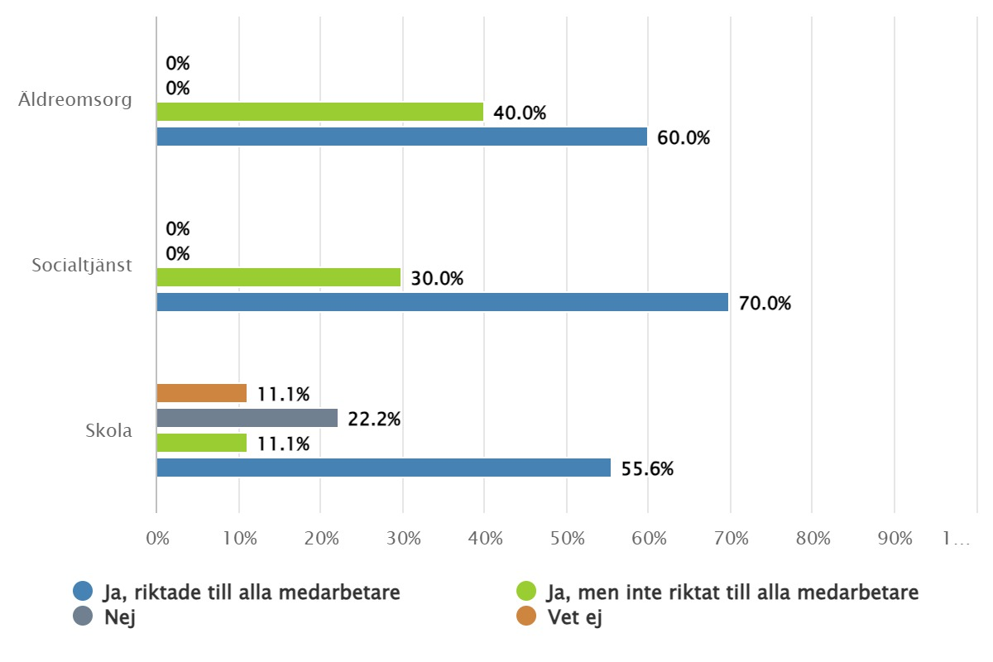
Utbildar medarbetare

Slide 12
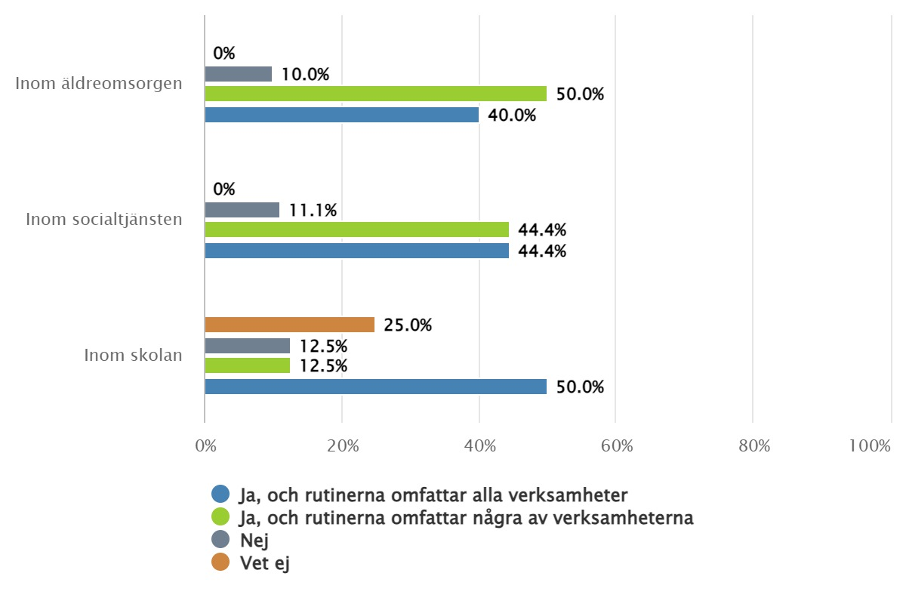
Rutiner för suicidprevention

Slide 13
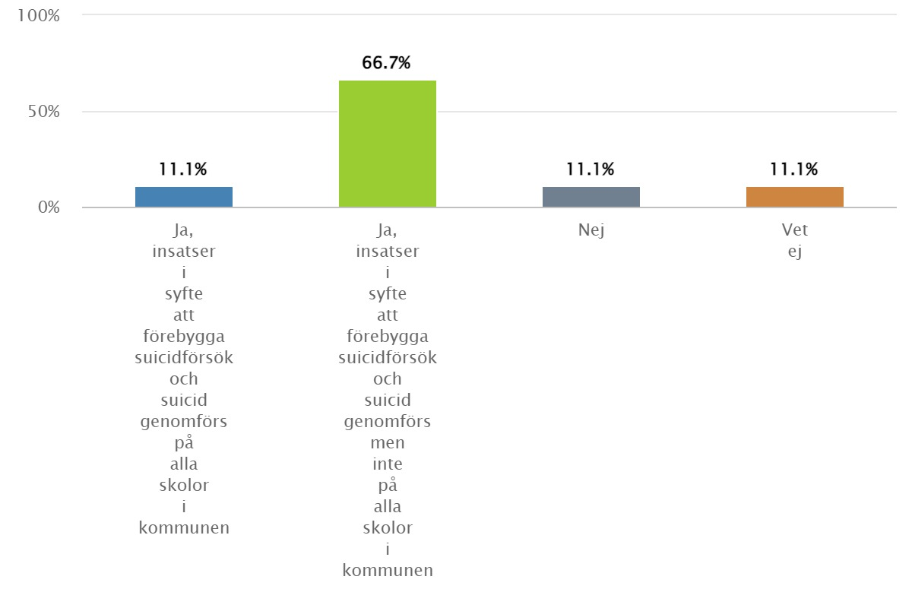
Insatser i skolan

Slide 14
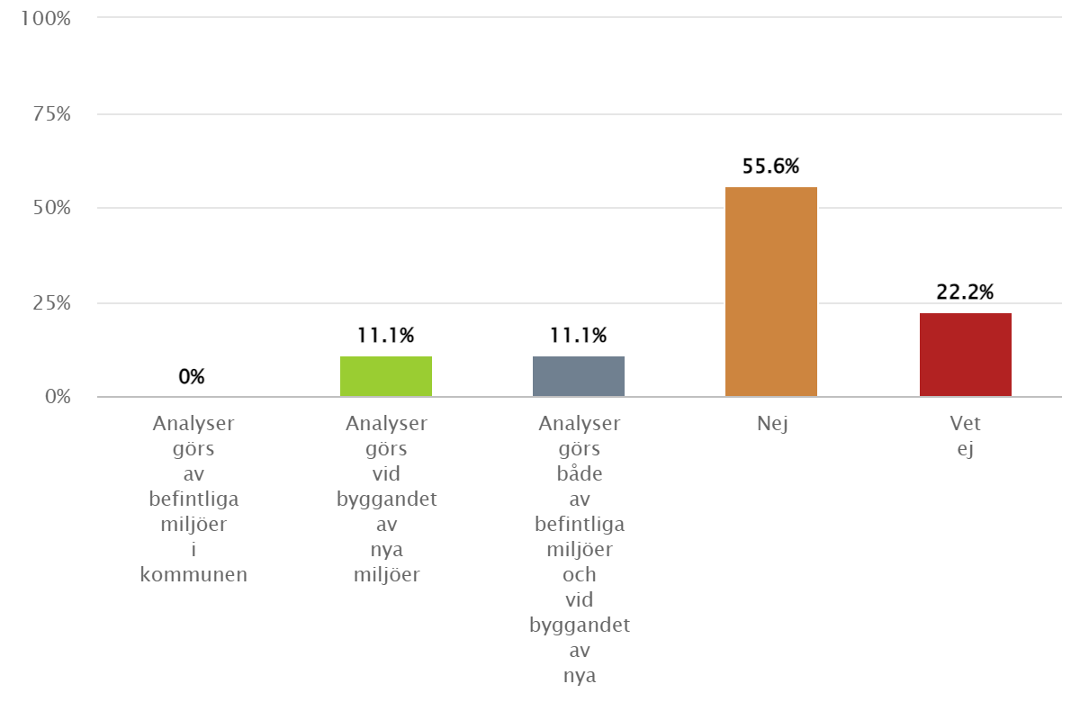
Insatser i fysisk miljö

Slide 15


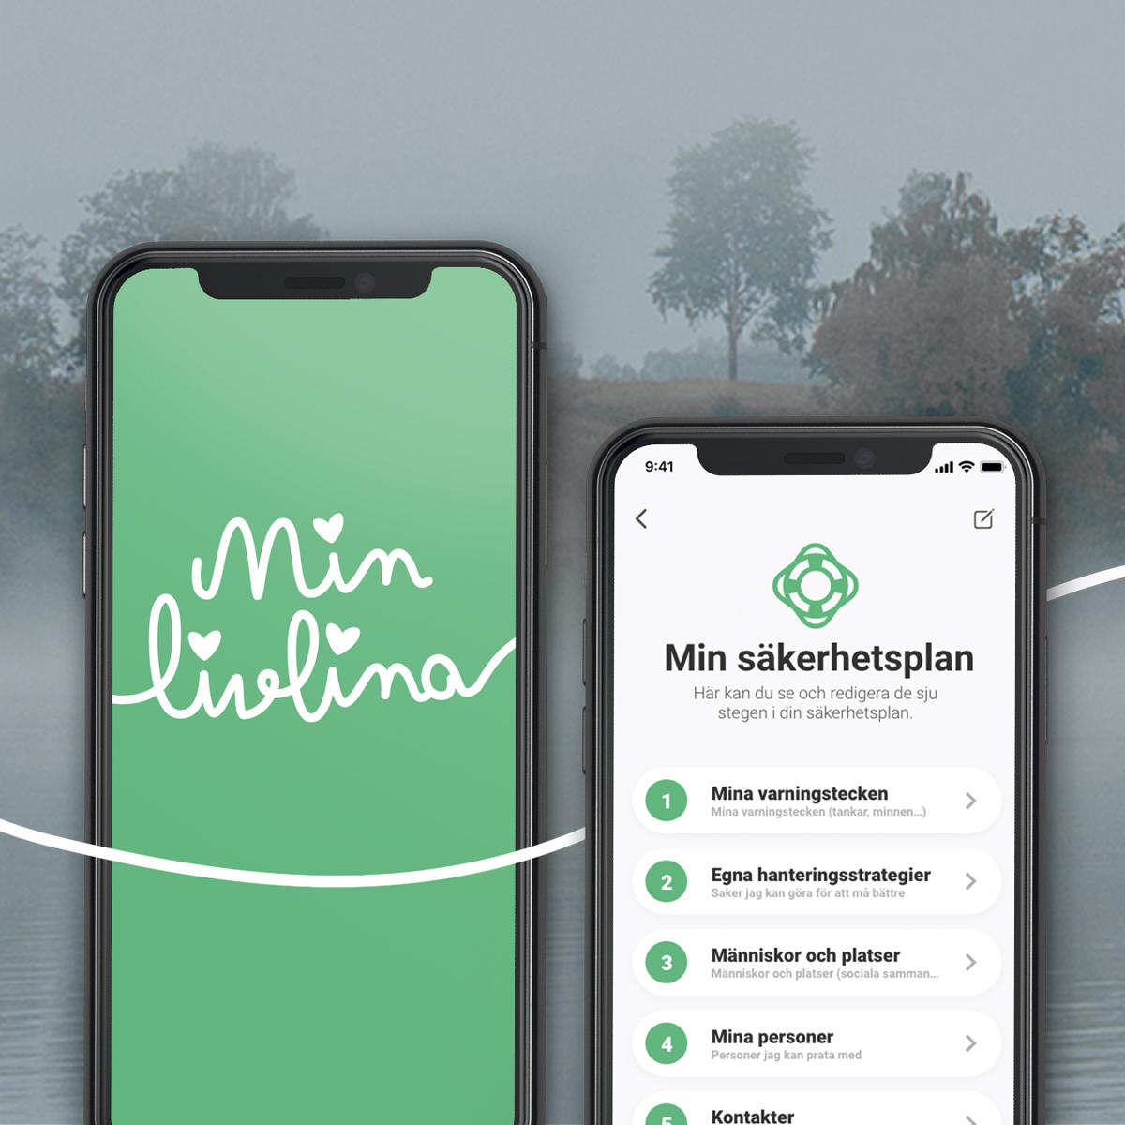

suicidezero.se
vagafragapocket.se
livsviktigasnack.se
suicidezero.se/kommun
suicidezero.se/minlivlina
stordodenutbildning.se
suicidezero.se/utbildningar
Notes:
Ta gärna ett foto på denna bild, här har ni lite tips på sidor där ni kan gå in och titta.
Suicidezero.se
Vagafragapocket.se
Livsviktigasnack.se
Suicidezero.se/kommun
Suicidezero.se/minlivlina
Stordodenutbildning.se
Suicidezero.se/utbildningar

Slide 16
TACK FÖR ATT NI LYSSNAT!
Tillsammans gör vi skillnad.
linn.enheim@suicidezero.se
Notes:
Tack för att ni lyssnat här idag, är tacksam över att förhoppningsvis ha gett er ökad kunskap om det här ämnet och hur ni kan bidra som politiker. Denna typ av föreläsningar jag hållit för er idag är en del av vårt bidrag i arbetet med att rädda liv, vi tar inget betalt för att komma ut och prata om detta med politiker och makthavare. Ta med frågan om suicidprevention tillbaka dit där du är verksam och det är TILLSAMMANS VI GÖR SKILLNAD!!
Ta hand om er, och glöm inte att just du är viktig!

